Slide 1
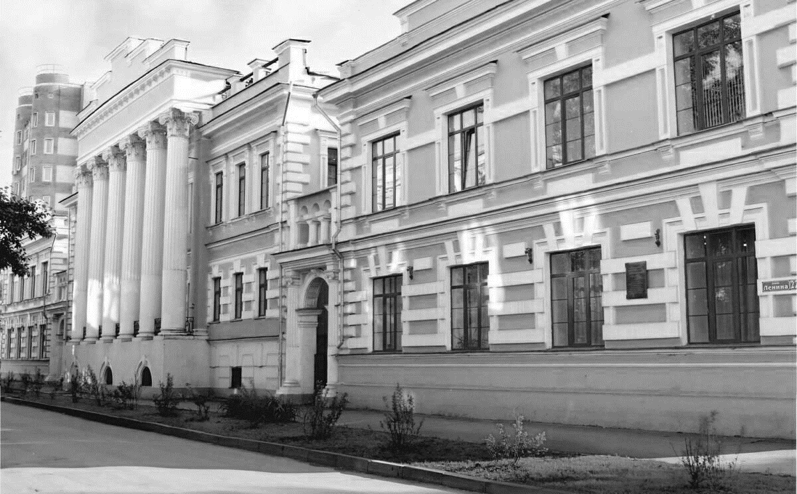

ГОУ ДПО ТО
«ИНСТИТУТ ПОВЫШЕНИЯ КВАЛИФИКАЦИИ
И ПРОФЕССИОНАЛЬНОЙ ПЕРЕПОДГОТОВКИ
РАБОТНИКОВ ОБРАЗОВАНИЯ ТУЛЬСКОЙ ОБЛАСТИ»
Инновационность
Профессионализм
Качество
Итоговое сочинение/изложение
УШАКОВ С,И.,
специалист по учебно-методической работе отдела статистических исследований центра статистики, мониторинга и проведения ГИА

Slide 2

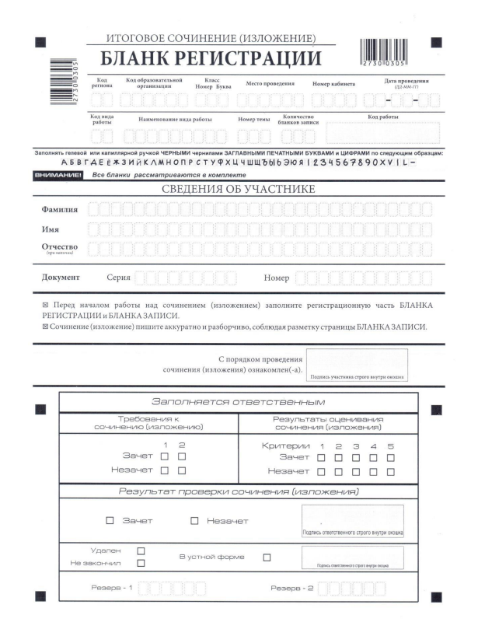
Бланк регистрации
Заполняется участником
(Кроме поля «количество бланков записи», которое заполняется членом комиссии по завершению сочинения (изложения)в присутствии участника)
Заполняется экспертом

Slide 3
Все бланки заполняются гелевыми или капиллярными ручками с чернилами черного цвета.
Участник итогового сочинения (изложения) должен изображать каждую цифру и букву во всех заполняемых полях бланка регистрации и верхней части бланка записи (дополнительного бланка записи), тщательно копируя образец ее написания из строки с образцами написания символов, расположенной в верхней части бланка регистрации.
Небрежное написание символов может привести к тому, что при автоматизированной обработке символ может быть распознан неправильно.
Каждое поле в бланках заполняется, начиная с первой позиции (в том числе и поля для занесения фамилии, имени и отчества

Slide 4
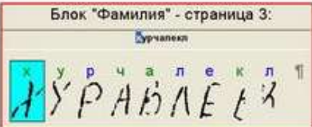
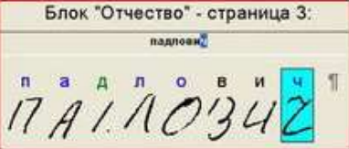
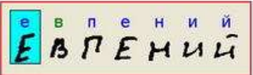

Бланк заполнен синей ручкой
Бланк заполнен НЕ ПО ОБРАЗЦАМ НАПИСАНИЯ символов

Slide 5
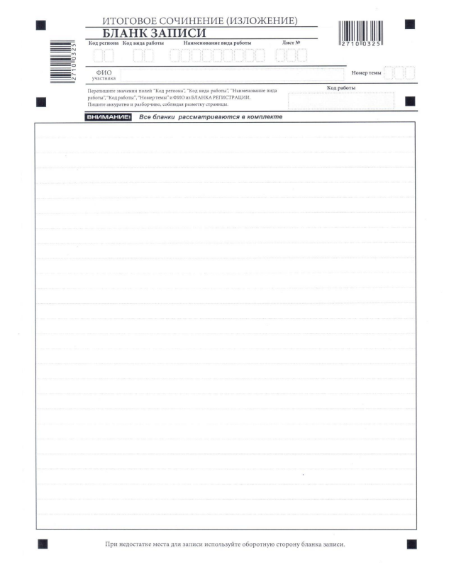
Бланк записи
Предназначены для оформления сочинения (изложения).
Заполняются участником:
Код региона;
Код вида работы (20 –сочинение, 21 – изложение);
Лист;
ФИО участника;
Номер темы
Заполнено автоматизированно

Slide 6
Дополнительный бланк записи
Бланк записи
Предназначены для оформления сочинения (изложения).
Заполняются участником:
Код региона;
Код вида работы (20 –сочинение, 21 – изложение);
ФИО участника;
Номер темы
Заполняется организатором:
-Код работы (переносится с бланка ответов);
-Лист (3 – для первого доп.бланка, 4 – для второго и т.д.
Заполняется
организатором

Slide 7
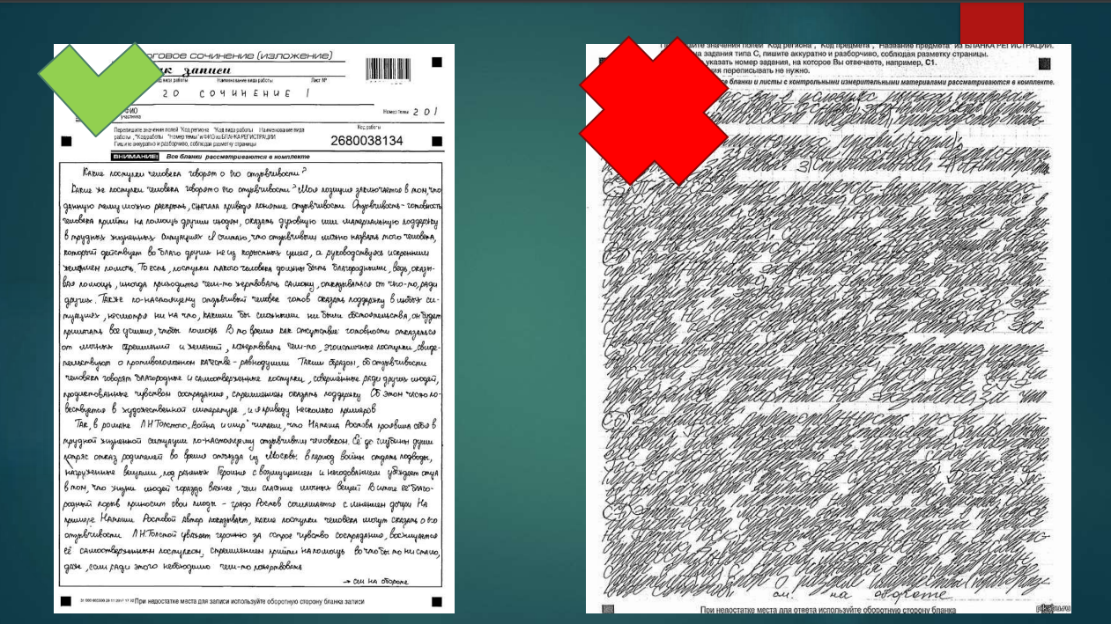

Slide 8
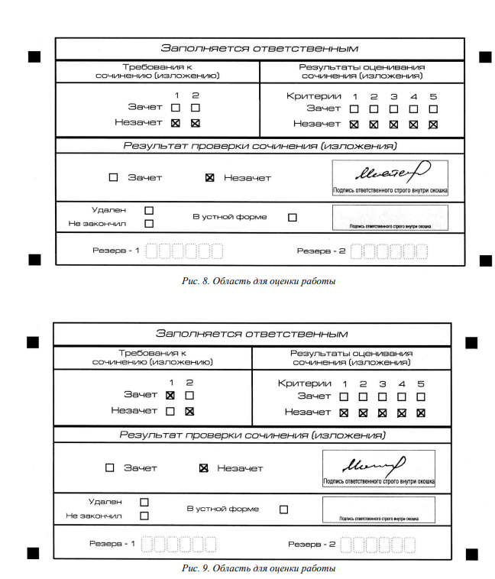

Slide 9
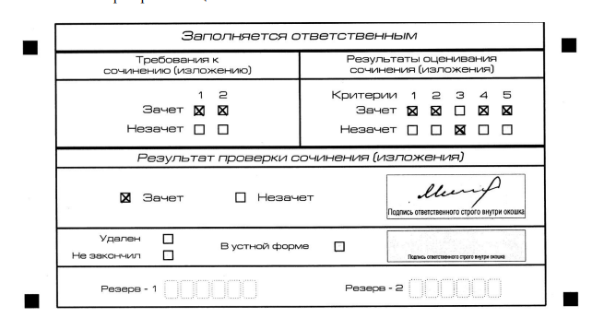
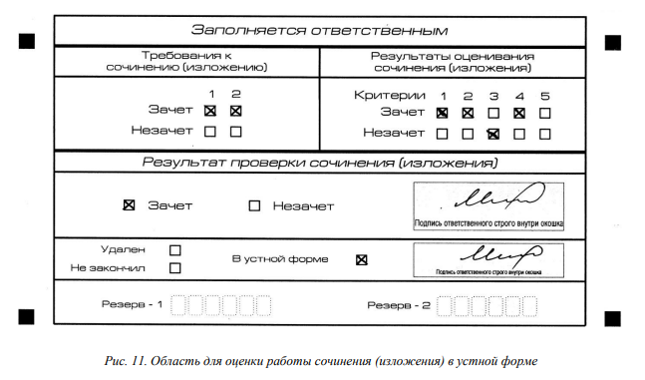

Slide 10
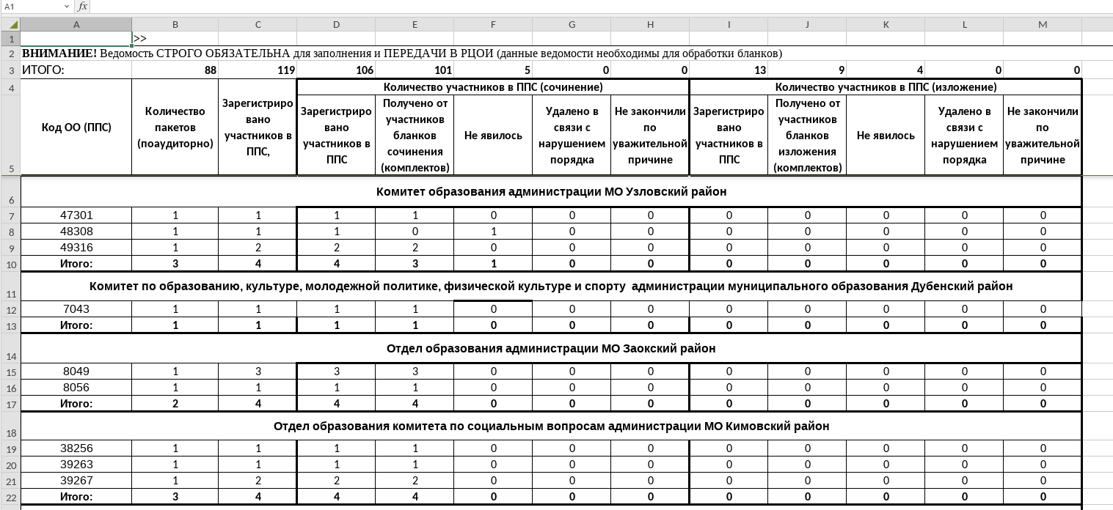
Сводная ведомость

Slide 11
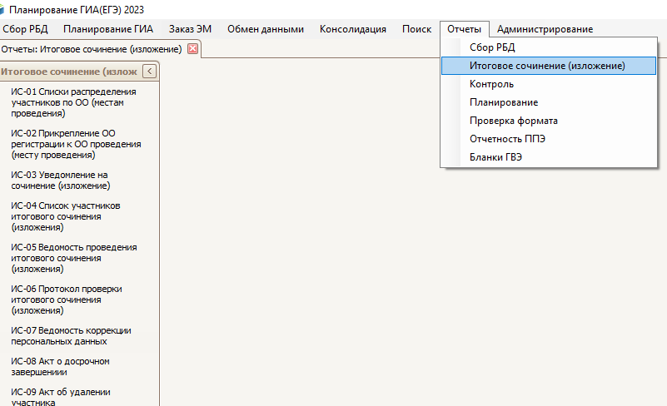
Дополнительные отчетные комплекты можно самостоятельно распечатать через Планирование, либо из сборника форм

Slide 12
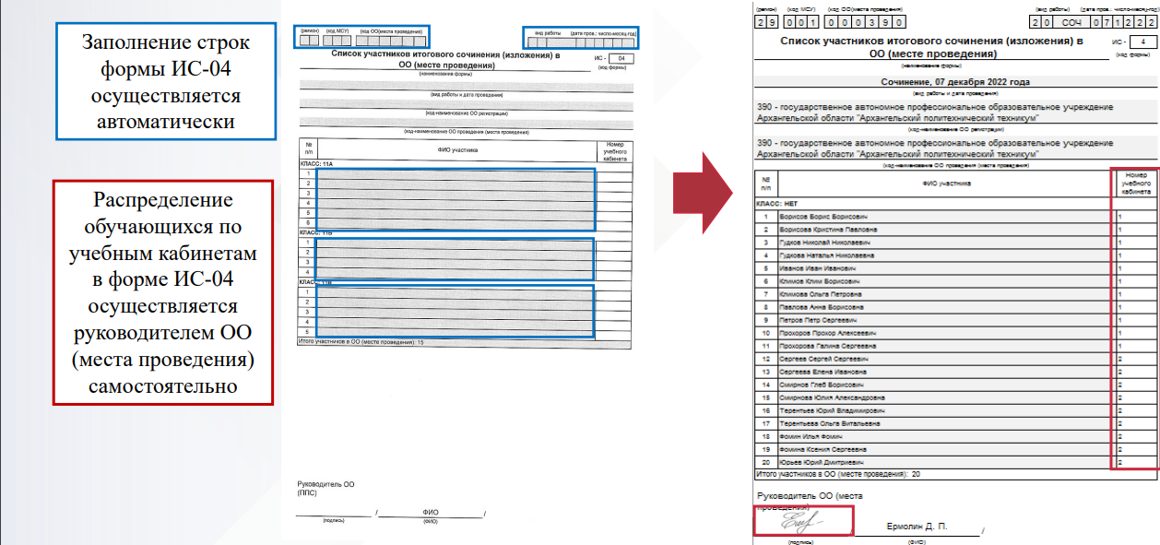
Список участников итогового сочинения/изложения в ОО (ИС_04)

Slide 13
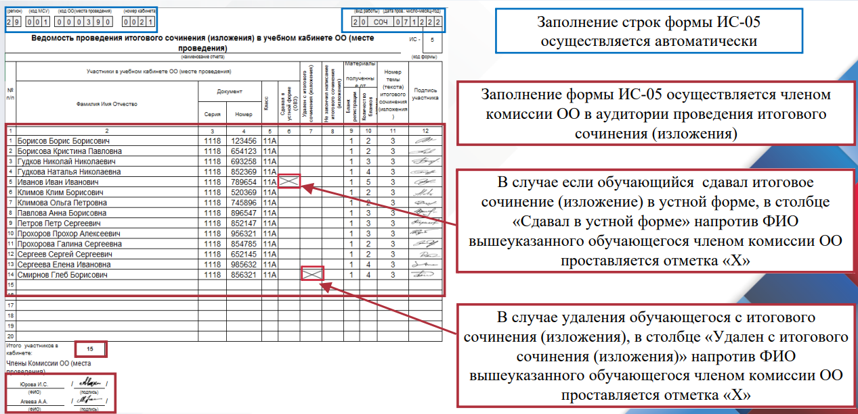
Ведомость проведения итогового сочинения/изложения в учебном кабинете ОО (ИС-05)

Slide 14
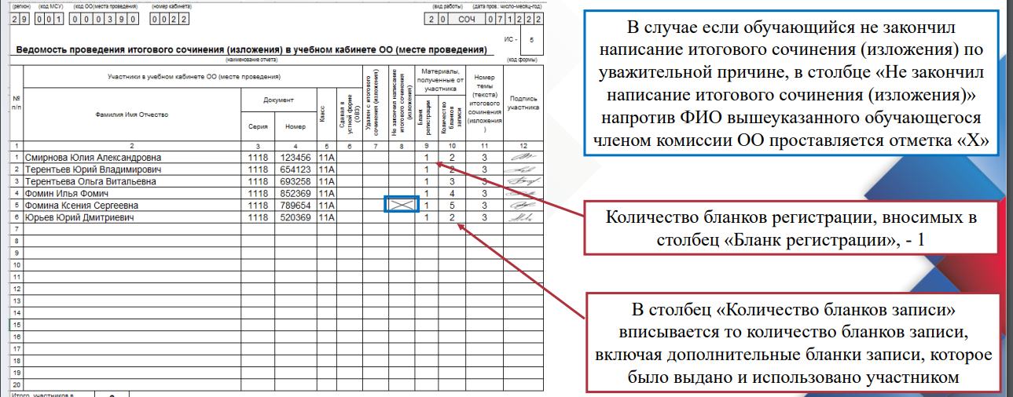
Ведомость проведения итогового сочинения/изложения в учебном кабинете ОО (ИС-05)

Slide 15
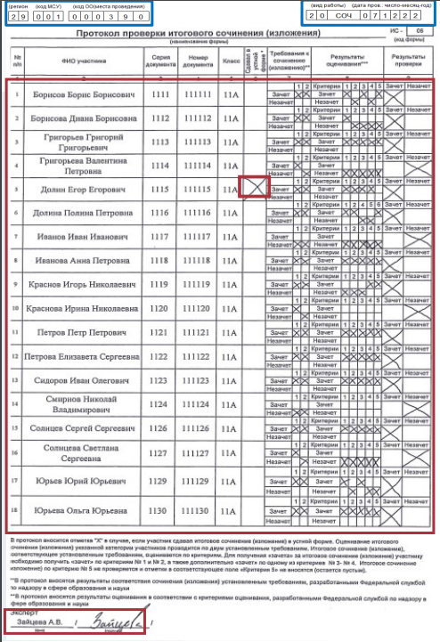
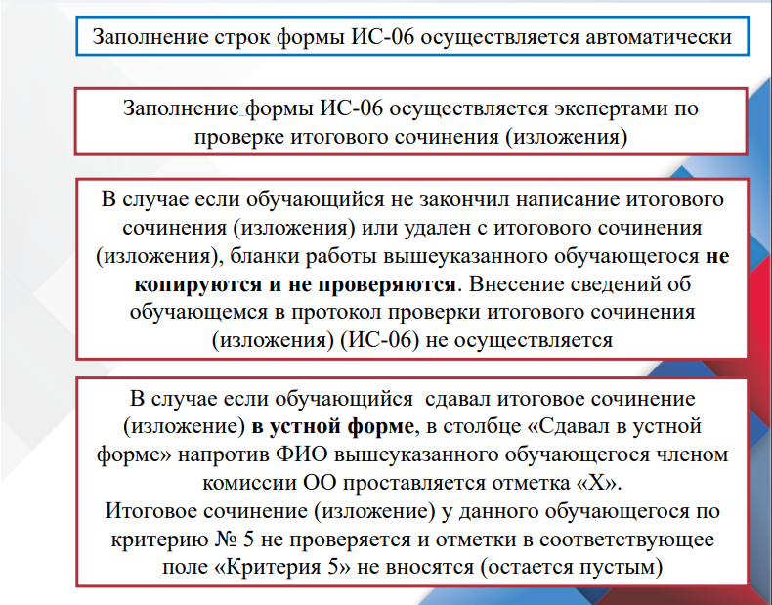
Протокол проверки итогового сочинения/изложения (ИС-06)

Slide 16
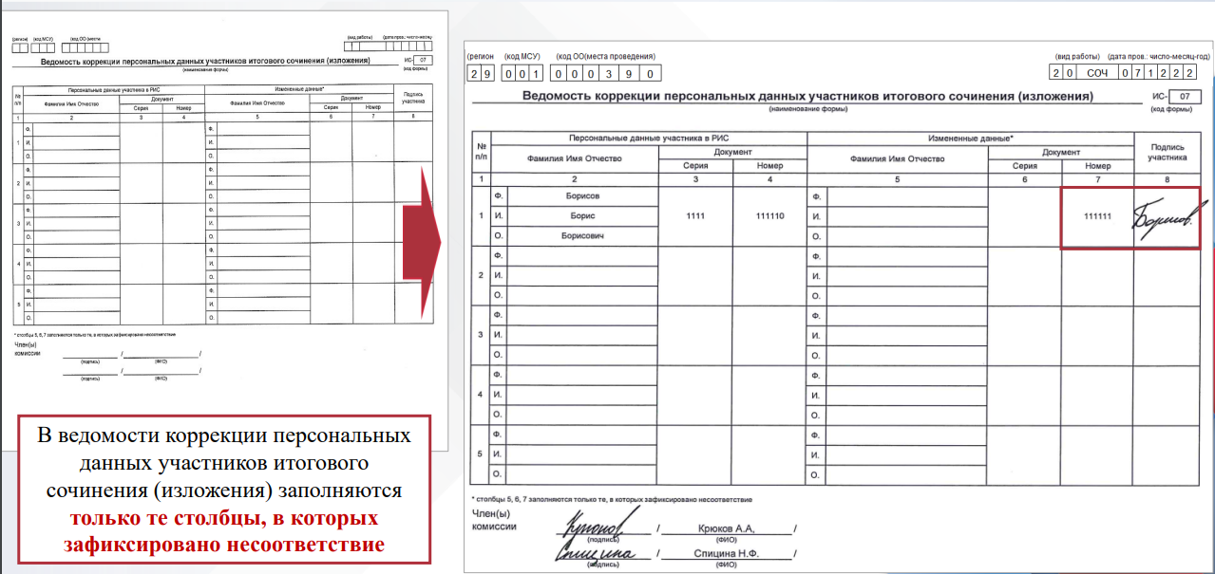
Ведомость коррекции персональных данных участников итогового сочинения/изложения (ИС-07)

Slide 17
Спасибо за внимание!

